Slide 1
第五章 传输层安全
林秋镇博士
深圳大学计算机与软件学院
qiuzhlin@szu.edu.cn

Slide 2
网络安全
现在企业，政府，工业界普遍拥有网站
但是互联网或Web都极易遭受各种攻击
存在各种各样的威胁
泄密性（网上窃听，窃取服务器、客户端信息、网络配置信息、通话信息）
完整性（用户数据修改，特洛伊木马浏览器，内存修改，更改传输中的消息）
拒绝服务（破坏用户线程、用假消息使机器溢出、填满硬盘或内存、用DNS攻击孤立机器）
认证（假冒合法用户，伪造数据）

Slide 3
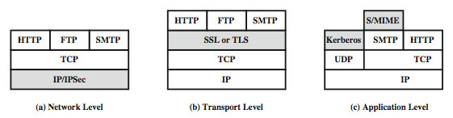
Web流量安全方法
IPSec（网络层）: 透明性、通用、过滤功能、只处理所选流量。
SSL或者TLS：安全套接字层或传输层安全、对应用透明性。
Kerberos或者S/MIME：针对给定应用的特定需求进行定制。

Slide 4
SSL (安全套接字层)
传输层安全服务
Netscape 发明了 安全套接字层（SSL）
第三版是经过公开讨论和工业界使用
互联网标准 TLS (Transport Layer Security)可以看成是SSLv3.1
采用TCP 提供一种可靠的端对端的安全服务
SSL 由两层协议组成

Slide 5
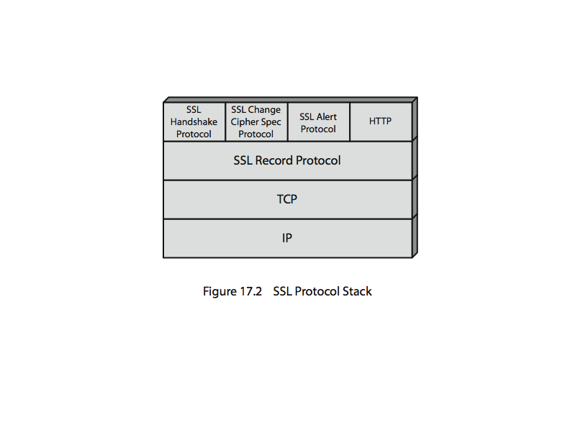
SSL 体系结构
SSL记录协议对各种更高层协议提供基本安全服务（握手协议、修改密码规范协议和警报协议）

Slide 6
SSL 体系结构
SSL 连接：提供合适服务类型的传输
一个短暂的，点对点的，传输连接
每一条连接与一个会话相关联
SSL 会话：客户与服务器之间的一种关联
通过握手协议来创建
所有会话都定义了密码安全参数集合
这些参数可以在多个安全连接之间共享

Slide 7
SSL 记录协议服务
机密性
握手协议定义了一个可以用于加密SSL载荷的对称加密共享密钥
AES, IDEA, RC2-40, DES-40, DES, 3DES, Fortezza, RC4-40, RC4-128
信息在加密之前被压缩
消息完整性
一个用于产生消息认证码（MAC）的共享密钥
与HMAC相似，但是有不同的填充方法

Slide 8
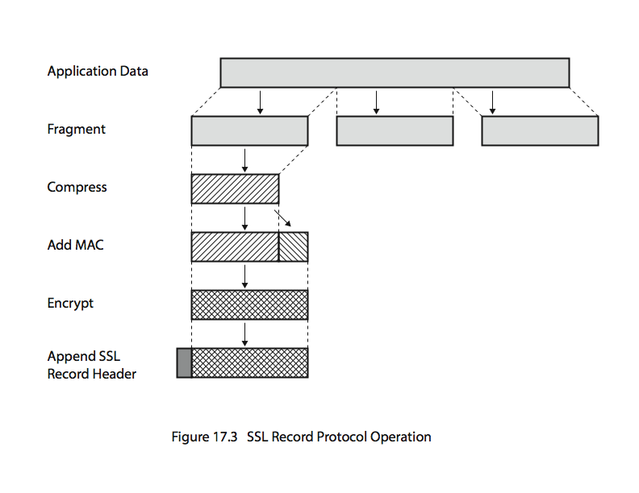
SSL 记录协议操作
应用数据→分段→压缩→添加MAC→加密→添加SSL记录头

Slide 9
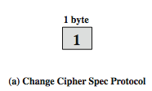
SSL 修改密码规格协议
应用SSL记录协议的3个SSL规格协议之一
只包含一条消息
使得挂起状态改变为当前状态
因此更新此连接使用的密码套件

Slide 10

SSL 警报协议
传达SSL相关警报给对等实体
严重性
警告 或者 致命
具体的警报
致命: 非预期消息, MAC记录出错, 解压缩失败, 握手失败, 不合法参数
警告: 结束通知, 没有证书, 证书不可用, 不支持的证书, 证书撤销, 证书过期, 末知证书
压缩、加密所有的SSL消息

Slide 11

SSL 握手协议
允许“服务器和客户端”:
相互认证
协商加密和MAC算法
协商用于保护数据使用的密钥
由一系列消息组成
建立安全功能
服务器认证和密钥交换
客户端认证和密钥交换
完成

Slide 12
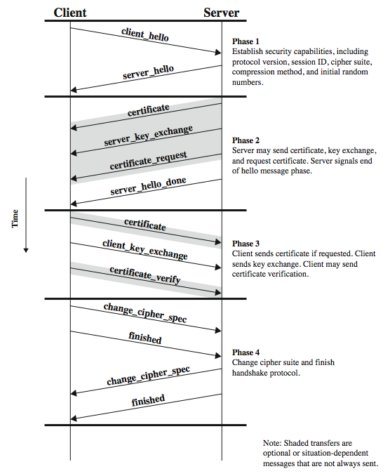
SSL 握手协议

Slide 13
SSL 握手协议
第一阶段：客户端发起建立连接请求。
客户端发送client_hello（版本，随机数，会话ID，密码套件，压缩方法）消息启动，等待服务器端的server_hello消息
第二阶段：服务器认证和密钥交换
以服务器发送其证书为标志，如果有必要将发送一个服务器密钥交换消息（server_key_exchange）消息；服务器向客户端请求证书（certificate_request）（包含certificate_type和certificate_authorities），最后是server_done消息。
第三阶段：客户端认证和密钥交换
客户端发送一条certificate消息为开始，然后发送client_key_exchange（客户端密钥交换），发送certificate_verify消息
第四阶段：完成

Slide 14
SSL
关于安全套接字层协议（SSL），以下那个说法是错误的？
A . SSL是一种基于web应用的安全协议 B . SSL简单易用，可以用于多个应用程序 C . SSL在网络层上工作 D . SSL提供身份认证、加密和完整性校验的功能

Slide 15
密码计算
创建共享主密钥
一个一次性48字节的值
使用安全密钥交换 (RSA / Diffie-Hellman) 产生，接着得到这些信息的散列值
密码参数产生
客户端写MAC值的密钥, 服务器写MAC值密钥，客户端写密钥、服务器写密钥、客户端写初始向量IV，和服务器写初始向量IV
主密钥利用散列函数产生

Slide 16
TLS (传输层安全)
IETF 标准 RFC 2246 非常接近于 SSLv3
有一些小的不同点：
记录规格版本号（主版本号是3，从版本号是1）
使用 HMAC
一个伪随机函数扩展密钥
基于 HMAC 使用 SHA-1 or MD5
拥有额外的警告码
在支持的密码套件有一些改变（不支持Fortezza）
在证书类型和握手信息有一些改变
在加密计算和填充有一些改变

Slide 17
HTTPS
HTTPS (HTTP over SSL)
用 HTTP 和 SSL/TLS 的结合来实现网络浏览器和服务器之前的安全通信
规范文档可参阅 RFC2818
在SSL 或 TLS之上的HTTP 没有根本性区别
使用 https:// URL 而不是 http://
使用端口 443， 而不是 80
加密
URL, 文件内容, 表单内容, cookies, HTTP 报头的内容

Slide 18
HTTPS 使用
连接初始化
TLS 握手，然后 HTTP 请求
连接关闭
在 HTTP 记录有 “连接: 关闭”
TLS 层 交换 close_notify 警告
接着关闭 TCP 连接
TLS实例在关闭连接之前，发起一个关闭警报的交换

Slide 19
HTTPS 使用
安全套接字层的工作过程（以使用https协议为例）
（1）浏览器A将自己支持的一套加密算法发送给服务器B。
（2）服务器B从中选出一组加密算法和哈希算法，并将自己的身份信息以证书的形式发回给客户端浏览器。证书里包含了网站域名、加密公钥以及证书颁发机构等信息。
（3）客户端验证证书的合法性（是否信任证书颁发机构，证书中包含的网站域名地址是否与正在访问的地址一致，证书是否过期等）。如果证书受信任，浏览器会产生秘密数，客户端使用双方协商的算法将秘密数转换成会话密钥。同时使用B提供的公钥加密秘密数，然后发送给服务器B
（4）服务器B用私钥解密秘密数，根据双方协商的算法产生会话密钥，这和浏览器A产生的会话密钥相同。
（5）安全数据传输。双方用会话密加密和解密它们之间传送的数据并验证其完整性。

Slide 20
Secure Shell (SSH)
网络信息安全通信协议
相对简单和经济
SSH1 提供安全的远程登录装置
替换 TELNET 和其它不安全的远程登陆机制
还提供了客户端/服务器功能
SSH2 修补了一些安全缺陷
记录在 标准 RFCs 4250 到 4254 中
SSH 客户端和服务器随处可见
远程登录/ X隧道 选择的方法

Slide 21
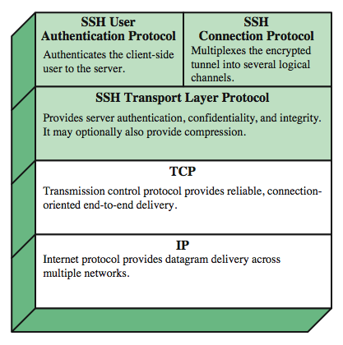
SSH 协议栈

Slide 22
SSH 传输层协议
服务器认证发生在传输层，基于一对公共/私有密钥的服务器
服务器认证需要客户端提前知道服务器的公共主机密钥
分组交换
建立 TCP 连接
接着交换消息
身份识别字符串交换, 算法协商, 密钥交换,密钥交换结束, 服务请求
使用特定的分组格式

Slide 23
SSH 用户认证协议
提供用户向服务器证明自己身份的方法
三种消息类型:
SSH_MSG_USERAUTH_REQUEST
SSH_MSG_USERAUTH_FAILURE
SSH_MSG_USERAUTH_SUCCESS
使用认证方法
公开密钥, 口令密钥, 基于主机

Slide 24
SSH 连接协议
在SSH 传输层协议运行
假设使用了安全的认证连接
用一个通道虚拟出多条逻辑信道
SSH 通信 使用独立的信道
每一方都有一个独一无二的信道序列号，可以开启一个信道
打开一个信道, 数据传输, 关闭一个信道
四种类型:
会话, x11, 前向-tcpip, 直接-tcpip.

Slide 25
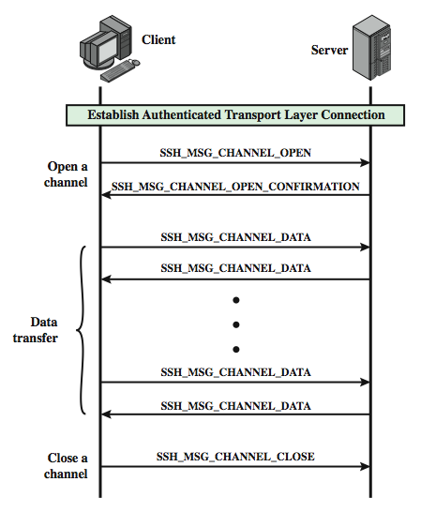
SSH 连接 协议交换

Slide 26
端口转发
将任何不安全的TCP连接转换成安全的SSH连接
SSH 传输层协议在SSH客户端和服务器 建立一个TCP连接
客户端流量重定向到当地SSH，通过隧道转发，接着远程SSH传送到服务器
支持两种类型的端口转发
本地转发 – 建立一个“hjjacker”进程
远程转发 – 客户端代替服务器行动
区别参考：https://blog.csdn.net/cpxsxn/article/details/106863647

Slide 27
总结
考虑以下:
网络安全的需要
SSL/TLS 传输层安全协议
HTTPS
secure shell (SSH)

Slide 28
Q&A

